Slide 1
Педагогический проект РАЗВИТИЕ МУЗЫКАЛЬНОЙ ОДАРЕННОСТИ У ДЕТЕЙ ДОШКОЛЬНОГО ВОЗРАСТА В ПРОЦЕССЕ ИГРЫ НА ДЕТСКИХ МУЗЫКАЛЬНЫХ ИНСТРУМЕНТАХ
Автор проекта: Лазарева О.В.
Музыкальный руководитель МБДОУ «Детский сад № 2 «Ручеёк»

Slide 2
«Одаренность человека - это маленький росточек, едва проклюнувшийся из земли и требующий к себе огромного внимания. Необходимо холить и лелеять, ухаживать за ним ,сделать его благороднее, чтобы он вырос и дал обильный плод»
В.А. Сухомлинский

Slide 3
Основные характеристики проекта
Тип проекта: практико-ориентированный
По количеству участников: групповой
По продолжительности: долгосрочный
Сроки реализации проекта – 2016-2017 уч. год

Slide 4
Участники проекта
Дети
Музыкальный руководитель
Родители
Воспитатели

Slide 5
Актуальность проекта
Одаренные дети ценная, но хрупкая часть нашего общества, один из важнейших ресурсов. Они представляют собой культурный и научный потенциал общества, от них зависит, как будет развиваться наука, техника и культура в будущем.
Остроактуальными являются не только теоретические вопросы одарённости и способностей, но и практические проблемы, связанные с образованием и воспитанием одарённых детей.
Практика музыкального воспитания в детском саду показывает, что дети, имеющие задатки музыкальности не просто готовы к дополнительной работе, но скорей нуждаются в этом. Они испытывают потребность в реализации своего творческого потенциала — с радостью участвуют в подготовке сольных номеров, легко усваивают дополнительный материал, их привлекает сценическая деятельность. Таким образом, проблема организации работы с музыкально одаренными детьми является актуальной и значимой для детского сада.

Slide 6
Гипотеза
Можно предположить, что целенаправленное обучение детей игре на детских музыкальных инструментах будет положительно влиять на развитие их музыкальных способностей, создаст основу для их дальнейшего музыкального образования
.

Slide 7
Теоретическое обоснование
В основу проекта легла работа Т.Э. Тютюнниковой «Элементарное музицирование», так как это уникальная возможность:
- развивать индивидуальность детей, их способность к импровизации, творчеству, умение фантазировать;
- воспитывать и развивать музыкальные способности в увлекательной эстетической игре с инструментами;
- проявить внимание к эмоциональному миру детей, их способности к сопереживанию;
- воспитывать навыки общения и сотрудничества в группе;
тренировать различные виды внимания, точную и быструю реакцию, умение слушать, активно воспринимать.

Slide 8
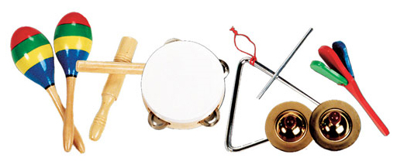
Новизна
Новизну проекта составляет система методических приемов и подходов к развитию музыкально-творческих способностей дошкольников в процессе элементарного музицирования.

Slide 9
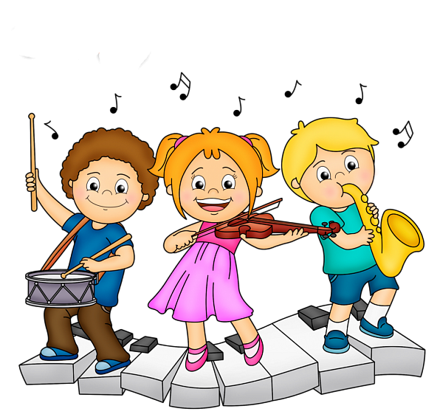
Цель проекта
Своевременное выявление одаренных детей в процессе обучения игре на музыкальных инструментах и
создание условий для оптимального развития
их музыкальных способностей

Slide 10
Задачи проекта Методические:
Изучить музыкально-педагогическую литературу, материалы в сети Интернет по теме проекта
Провести диагностическое обследование детей, выявить детей с признаками одаренности в музыкальной деятельности
Создать предметно-пространственную развивающую среду для дальнейшего музыкального развития детей
Разработать тематическое планирование по проблеме
Организовать просветительскую работу с родителями и педагогами по вопросам взаимодействия с музыкально одаренными детьми

Slide 11
Задачи проекта Дидактические:
Познакомить детей с элементарными музыкальными понятиями (динамика, длительность, темп, ритм) и учить применять их на практике
Познакомить с музыкальными инструментами и приемами игры на них
Учить детей воспроизводить ритмическую пульсацию и простейшие ритмические рисунки с помощью хлопков, а также в игре на детских музыкальных инструментах
Развивать умение импровизировать знакомые несложные музыкальные произведения
Развивать чувство ансамбля. Исполнять песни и небольшие музыкальные произведения с аккомпанементом на музыкальных инструментах.

Slide 12
Ожидаемые результаты
Дети познакомятся с элементарными музыкальными понятиями (динамика, длительность, темп, ритм) и научатся применять их на практике
Познакомятся с музыкальными инструментами и приемами игры на них
Дети научатся воспроизводить ритмическую пульсацию и простейшие ритмические рисунки с помощью хлопков, а также в игре на детских музыкальных инструментах
У детей сформируется умение импровизировать знакомые несложные музыкальные произведения
У детей сформируется чувство ансамбля.
Дети научатся исполнять песни и небольшие музыкальные произведения с аккомпанементом на музыкальных инструментах.

Slide 13
Принципы реализации проекта
Принцип индивидуального и дифференцированного подхода
Принцип эмоциональной увлеченности, заинтересованности тем, что и как подается ребенку
Принцип сочетания в музыкальном репертуаре высокохудожественной народной, классической и современной музыки
Принцип импровизационности
Принцип партнерства

Slide 14
Рабочий план реализации проекта
Мероприятия | Срок проведения | Участники
Диагностика уровня знаний детей | Сентябрь, май | Муз. руководитель, дети
Проведение родительского собрания, анкетирование родителей. | Сентябрь, май | Воспитатель, муз. руководитель родители
Развивающие занятия по обучению детей игре на детских музыкальных инструментах | Октябрь-май | Муз. руководитель, дети
Консультация для родителей «Значение и задачи раннего приобщения детей к игре на ДМИ» | Октябрь | Муз. руководитель, родители
Цикл бесед о музыкальных инструментах | В течение учебного года | Муз. руководитель, дети
Информационный материал для родителей «10 причин, по которым ребенок должен заниматься музыкой» | Ноябрь | Муз. руководитель, воспитатель, дети
Индивидуальные занятия с детьми | В течение учебного года | Муз. руководитель, дети
Музыкально-дидактические игры «Ритмическое лото», «Волшебные звуки», «А ну-ка, повтори», «Угадай на чем играю?» | В течение учебного года | Муз. руководитель, дети

Slide 15
Рабочий план реализации проекта
Мероприятия | Срок проведения | Участники
Самостоятельная деятельность с лэпбуком «Музыкальная шкатулка» | В течение учебного года | Муз. руководитель, дети
Мастер-класс для воспитателей по изготовлению музыкальных инструментов | Март | Муз. руководитель, воспитатель
Участие детей в конкурсе «Искорки Тамбовщины» | Апрель | Муз. руководитель, дети
Организация предметно-развивающей среды по музыкальному развитию детей | В течение учебного года | Муз. руководитель, воспитатель, дети, родители
Игра детей на детских музыкальных инструментах на праздниках и развлечениях | В течение учебного года | Муз. руководитель, воспитатель, дети
Концерт для родителей «Веселые музыканты» | Май | Муз. руководитель, воспитатель, дети
Фотовыставка «Музыкальный калейдоскоп» | Май | Муз. руководитель, воспитатель

Slide 16
Механизм реализации проекта
Подготовительный этап
сентябрь 2016 г.
Практический этап
октябрь 2016г. –
апрель 2017 г.
Обобщающий этап
май 2017 г.

Slide 17
Подготовительный этап
Работа с методической литературой;
Диагностика музыкально-творческих способностей детей старшего возраста;
Разработка перспективно-тематического плана, разработка конспектов занятий;
Подбор музыкального репертуара;
Подбор иллюстраций, создание картотеки музыкальных инструментов.

Slide 18
Диагностика музыкально-творческих способностей детей Начало года

Slide 19
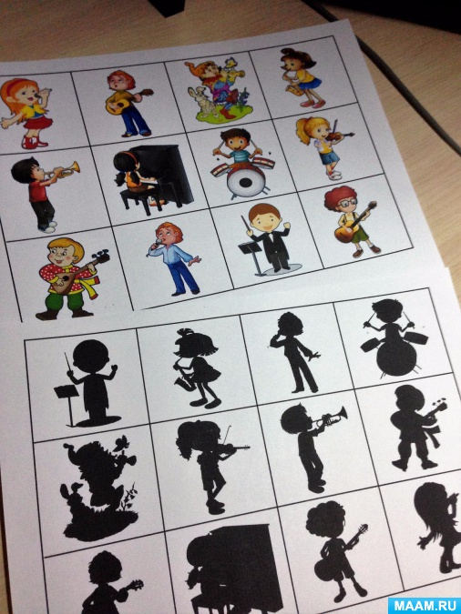
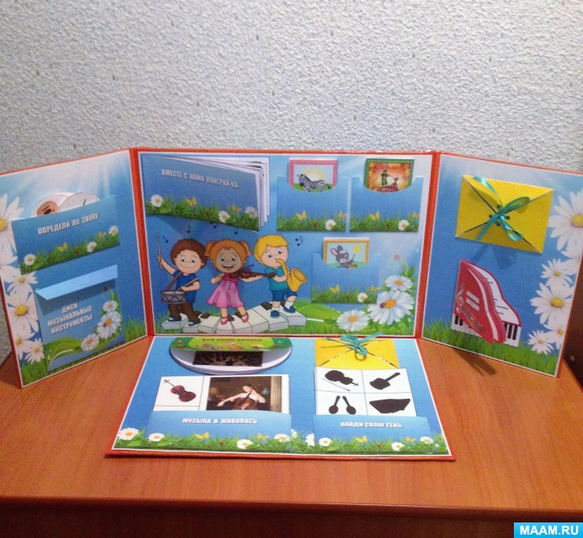
Лэпбук
«Музыкальная шкатулка»

Slide 20
Практический этап
Цикл развивающих занятий по обучению игре на детских музыкальных инструментах;
Индивидуальные занятия с детьми;
Выступление на детских утренниках;
Мастер-класс для педагогов по изготовлению самодельных шумовых музыкальных инструментов;
Практические занятия для воспитателей по обучению игре на музыкальных инструментах, для дальнейшей помощи детям;
Оснащение предметно-развивающей среды;
Составление рекомендаций для родителей;
Приобщение родителей к оснащению музыкальных уголков

Slide 21
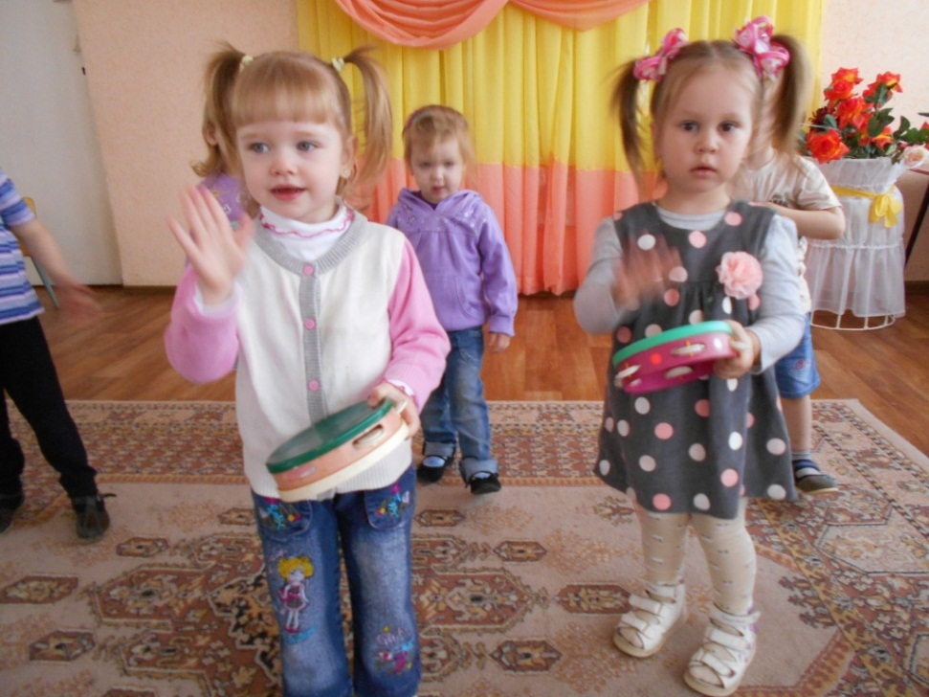
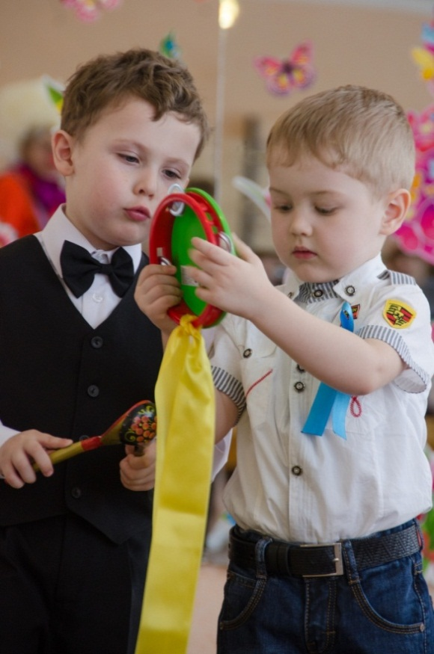
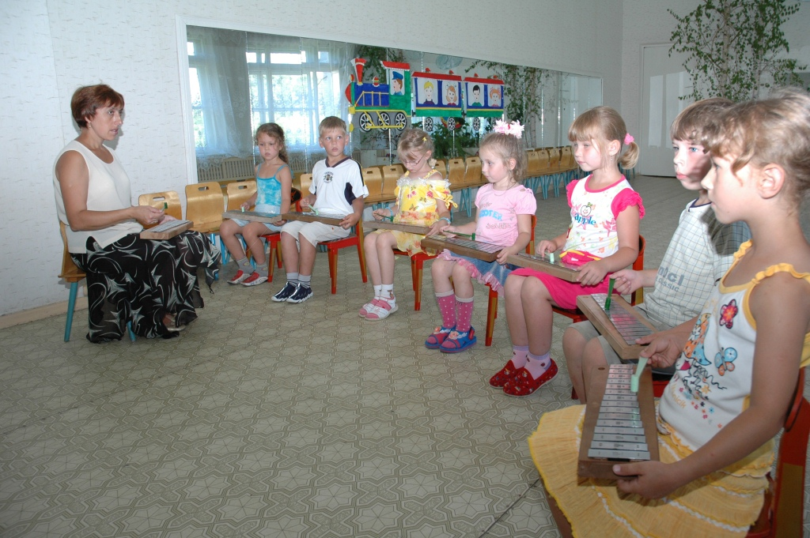
Наши занятия

Slide 22
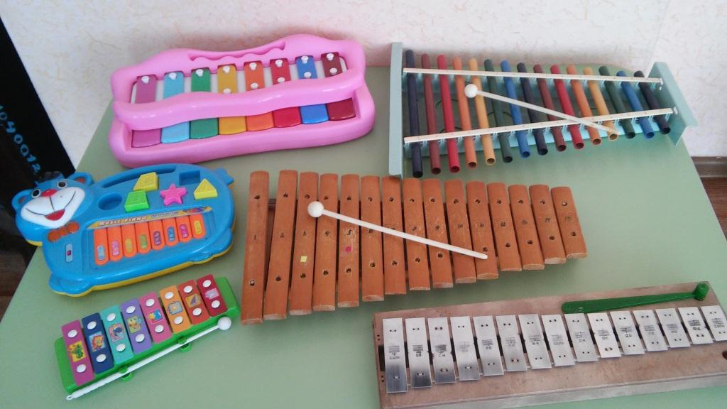
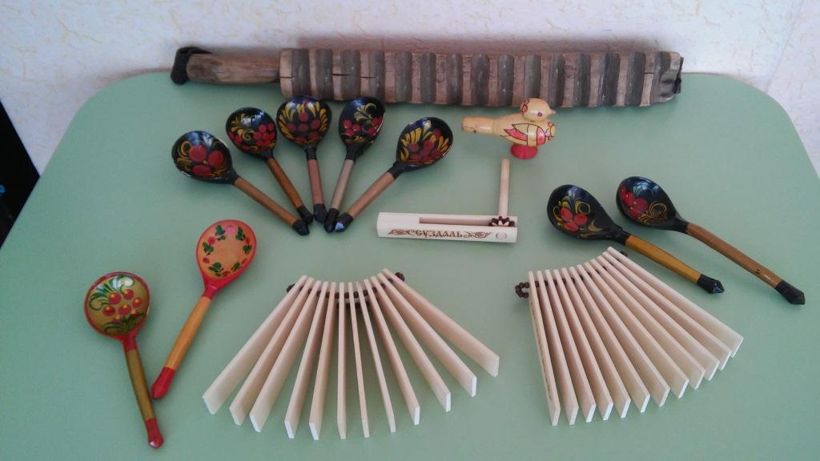
Детские музыкальные инструменты

Slide 23
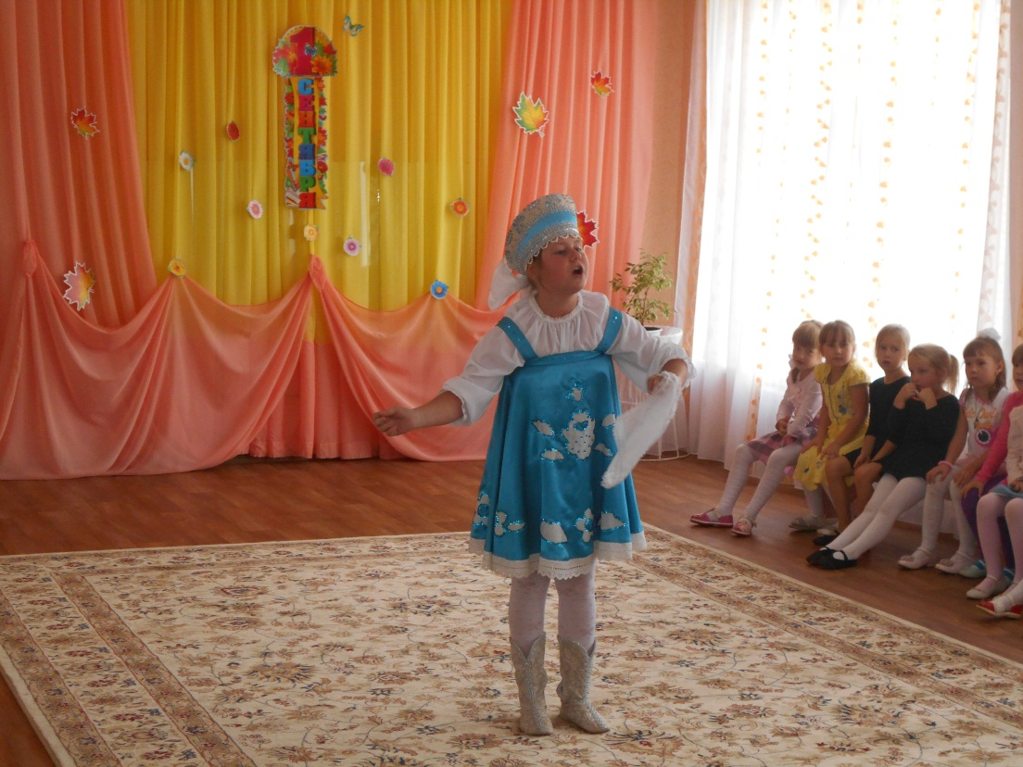
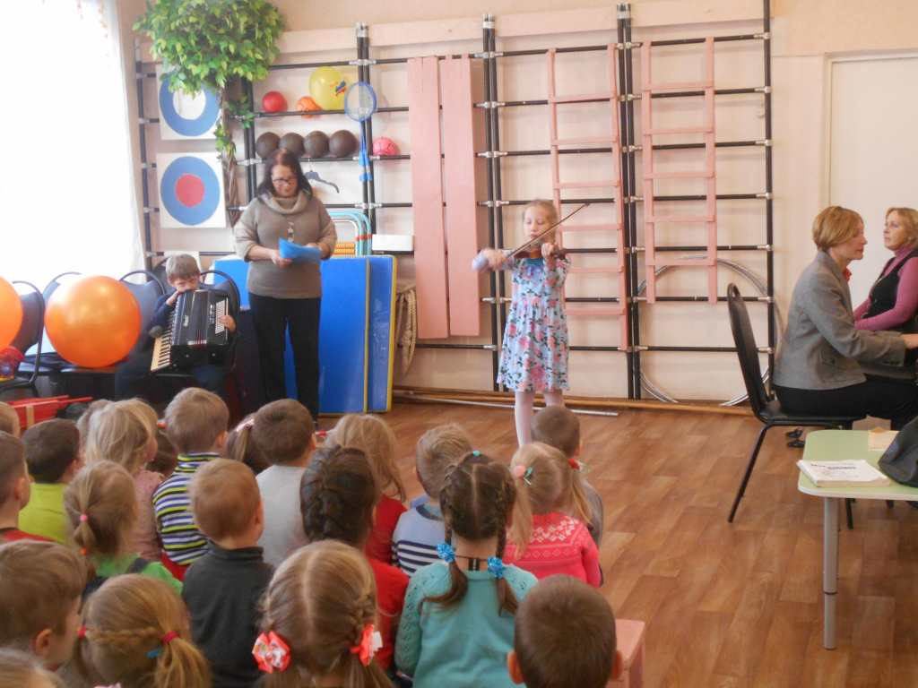
Музыкальная школа
в гостях
у дошколят

Slide 24
Обобщающий этап
Концерт для родителей «Веселые музыканты»;
Оформление фотовыставки «Музыкальный калейдоскоп»;
Заключительная диагностика детей;
Обобщение результатов, их анализ, выводы;
Презентация проекта

Slide 25
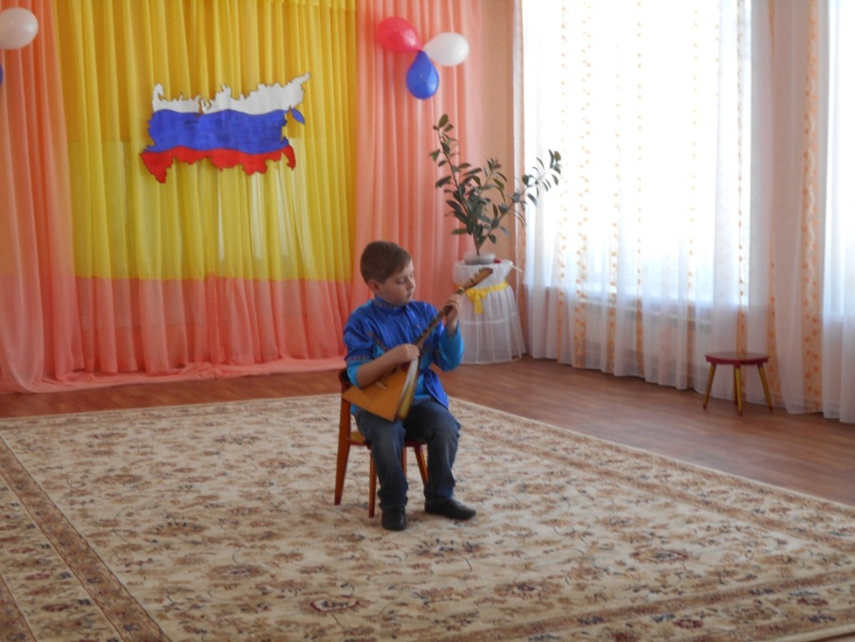
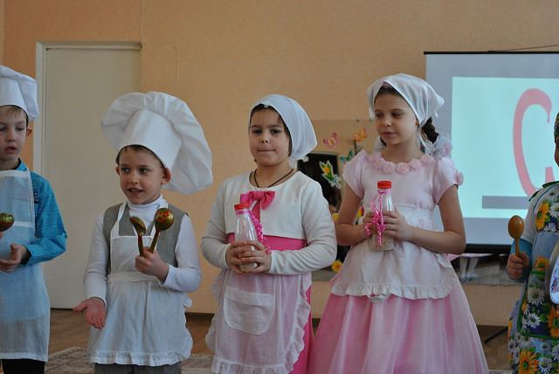
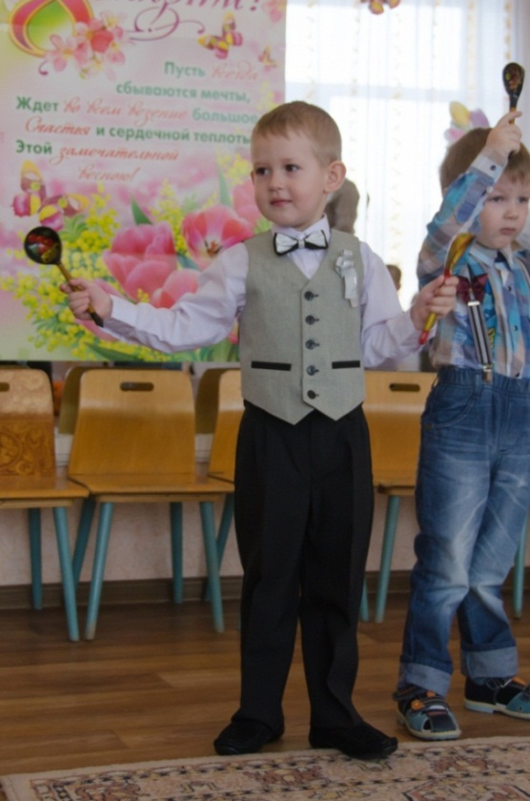
Весёлые музыканты

Slide 26
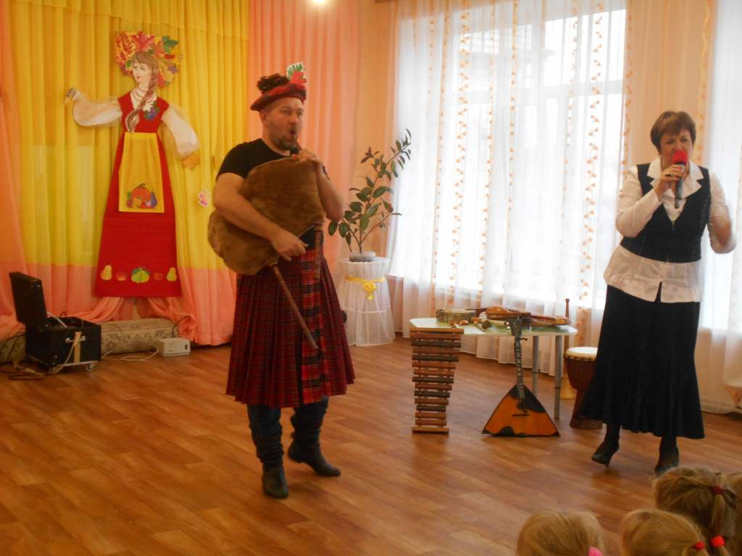
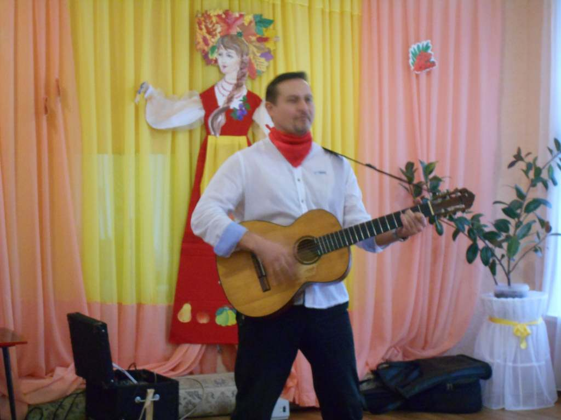
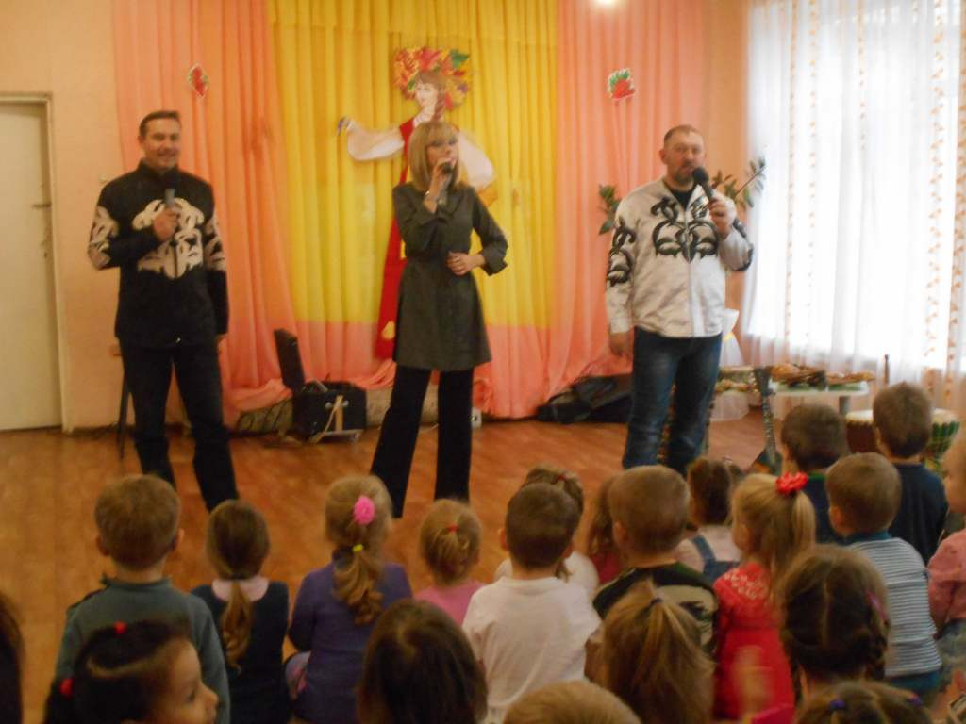
Знакомимся с инструментами народов мира

Slide 27
Диагностика музыкально-творческих способностей детей Конец года

Slide 28
Уровень заинтересованности родителей воспитанников данной темой

Slide 29
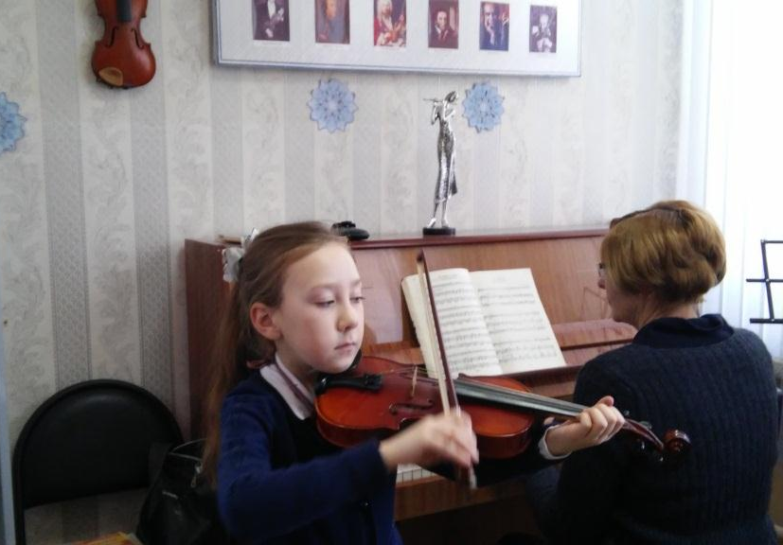
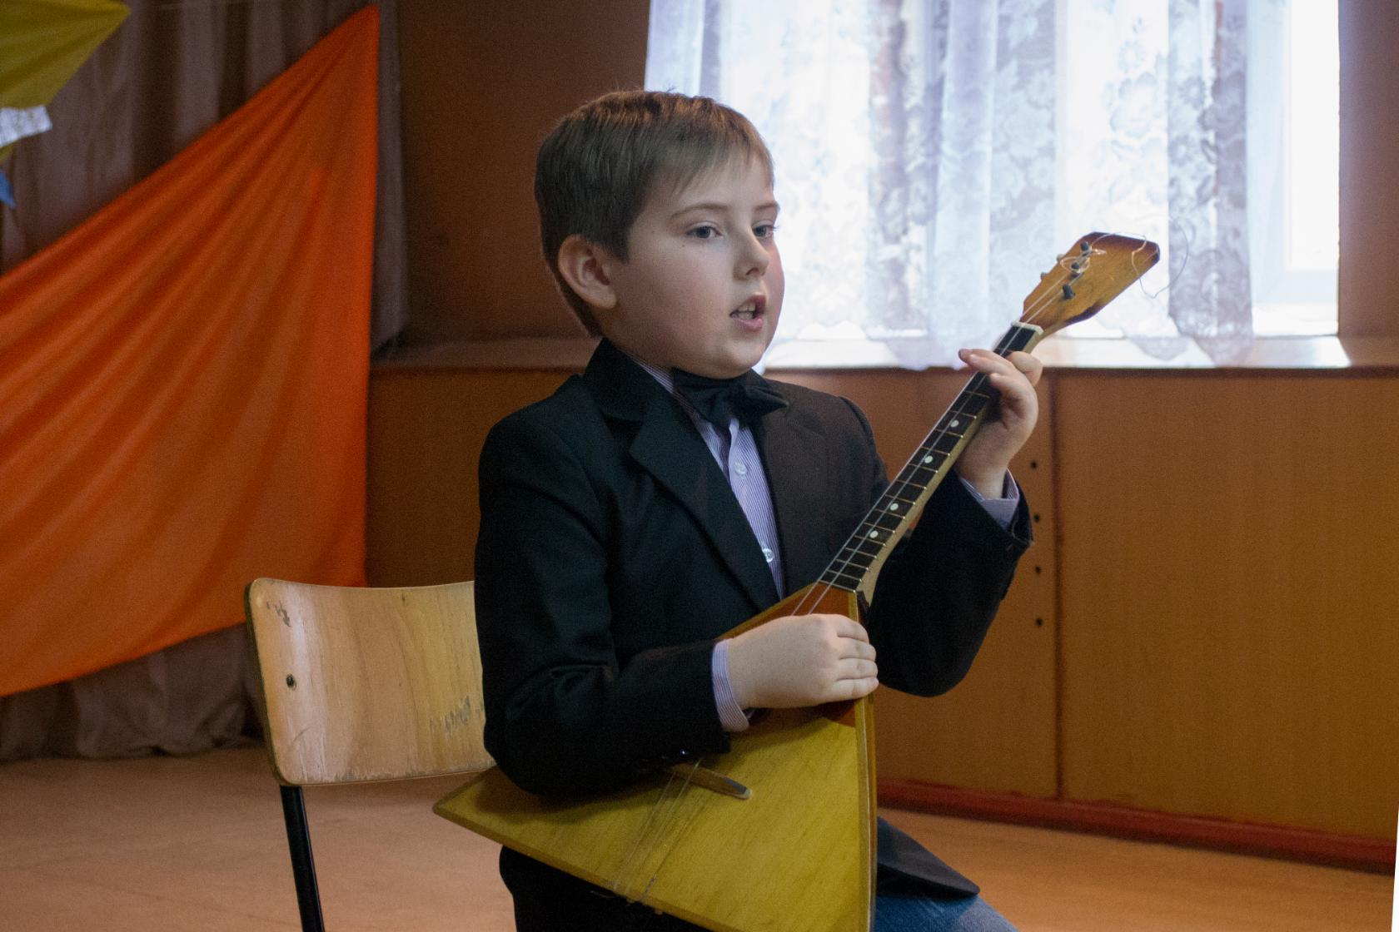
Наши выпускники

Slide 30
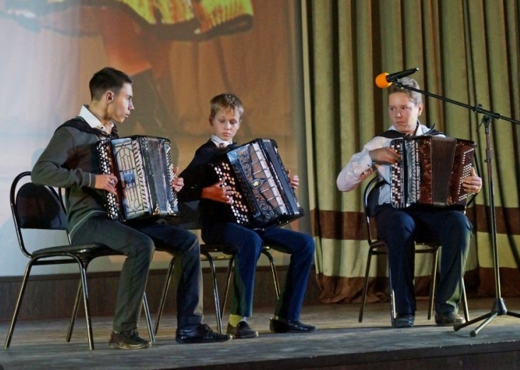
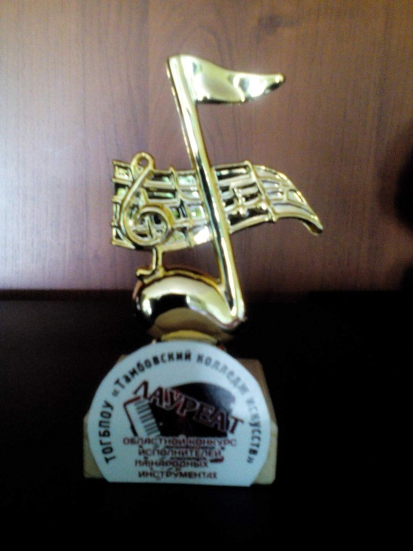
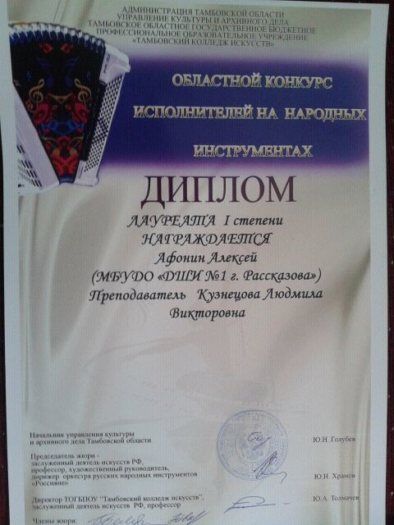
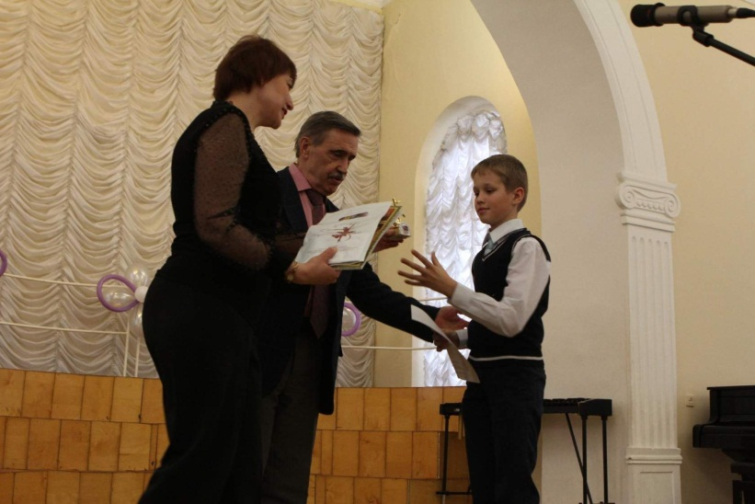
Наша гордость

Slide 31
Результативность проекта:
Создана система взаимодействия музыкального руководителя, воспитателей групп, родителей по развитию музыкально-творческих способностей дошкольников через элементарное музицирование.
Значительно повысился уровень развития музыкально-творческих способностей старших дошкольников.
Создан комплекс педагогических условий для развития музыкально-творческих способностей дошкольников
Создана благоприятная, творческая предметно-развивающая среда: наглядно- дидактический материал «От воображения к творчеству», картотека музыкально- дидактических игр
Налажена тесная связь с выпускниками детского сада и их семьями.

Slide 32
Перспективы распространения проекта
Материалы, представленные в проекте, могут быть использованы специалистами ДОУ и педагогами дополнительного образования при организации работы с музыкально одаренными детьми, направленной на решение задач по развитию дошкольников

Slide 33
Материальные ресурсы
Учебно-методическое обеспечение:
методическая литература, компакт-диски с музыкой и методикой, фонотека с записью лучших образцов классической, народной и современной детской музыки;
Музыкальные инструменты:
- ударные мелодические (барабаны, бубны, коробочки, маракасы, кастаньеты, треугольники, колокольчики),
- ударные мелодические с диатоническим и хроматическим звукорядом (металлофоны, ксилофоны),
- духовые однозвуковые (дудки, свистульки, трубы),
наборы народных инструментов (трещотки, бубенцы, колотушки, и т.п.)
нестандартные самодельные инструменты.
Наглядно-дидактическое обеспечение: дидактические игры, наглядные пособия

Slide 34
Информационные источники:
Ветлугина Н.А. Детский оркестр.- М.: Музыка, 1976.
Ветлугина Н.А. Музыкальный букварь.- М., 1978.
Пособие для музыкальных руководителей детских дошкольных учреждений Серия «Ладушки». Композитор – Санкт-Петербург, 2002.
Кононова Н.Г. Обучение дошкольников игре на детских музыкальных инструментах.- М., 1990.
Певная И. Играй, наш оркестр.- М.: Музыка, 1983.
Радынова О.П. Музыкальное развитие детей.- М., 1997.
Тарасова К.В. Диагностика музыкальной одаренности детей дошкольного возраста. М.: Просвещение, 1994.
Трубникова М. Учим детей играть по слуху. Дошкольное воспитание. - 1993 № 9.
Тютюнникова Т.Э. Элементарное музицирование с дошкольниками.
Дошкольное воспитание. 2000. - № 6.

Slide 35
Спасибо за внимание!

